Slide 1
6장 반복문

Slide 2
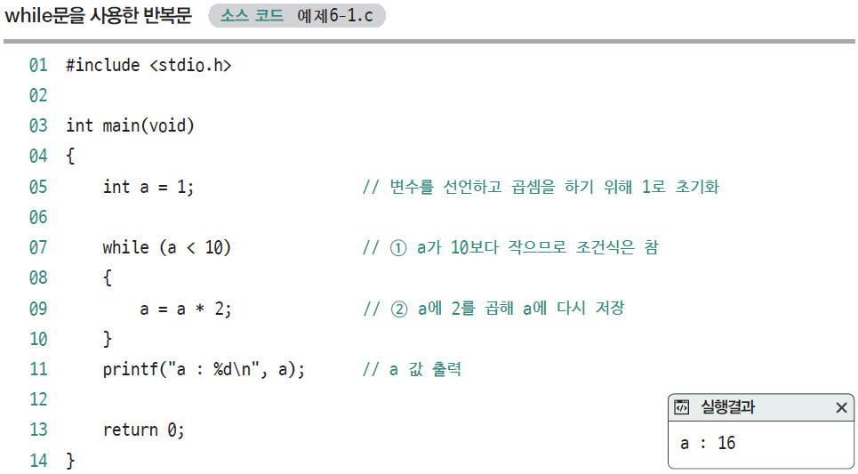
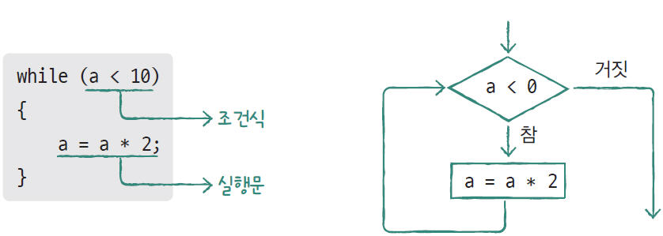
06- 1 while문, for문, do ~ while문
while문 (1/2)

Slide 3
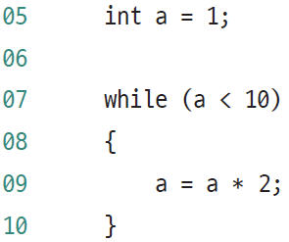

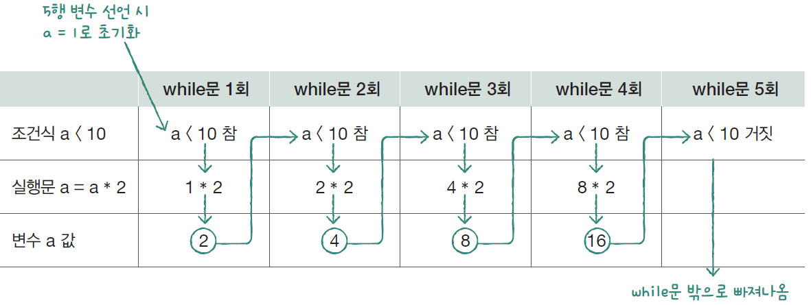
06- 1 while문, for문, do ~ while문
while문 (2/2)
①과 ②를 반복하는 과정

Slide 4
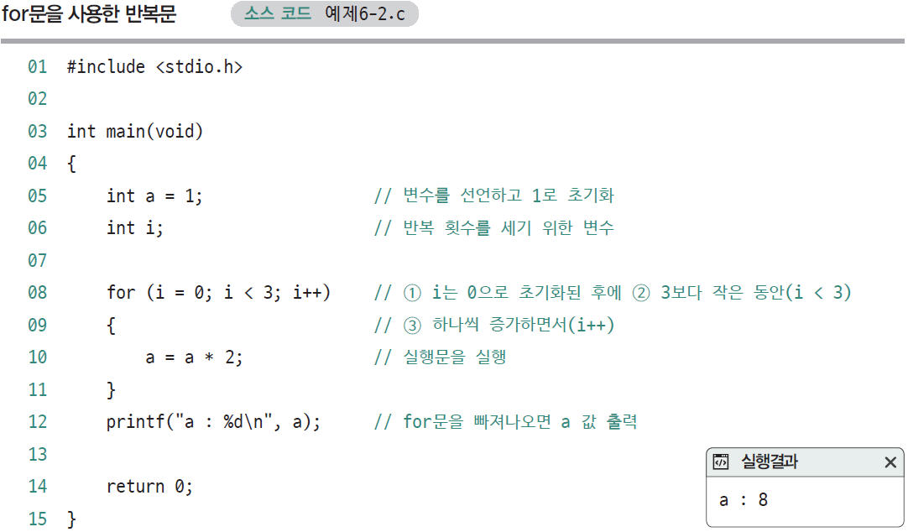
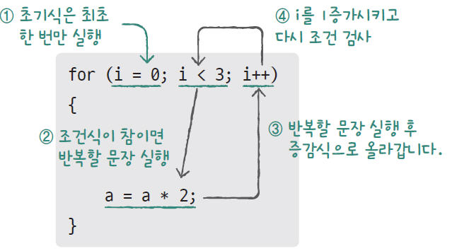
06- 1 while문, for문, do ~ while문
for문

Slide 5
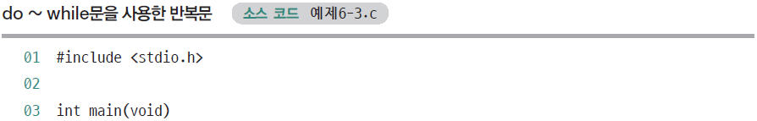
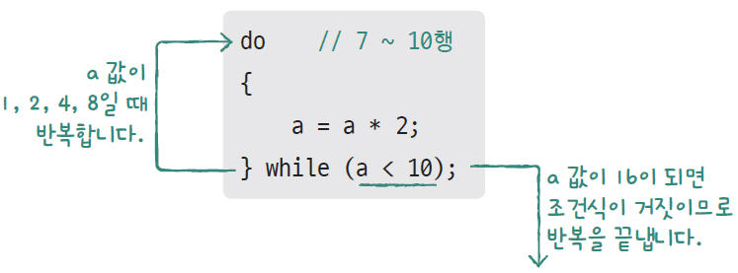
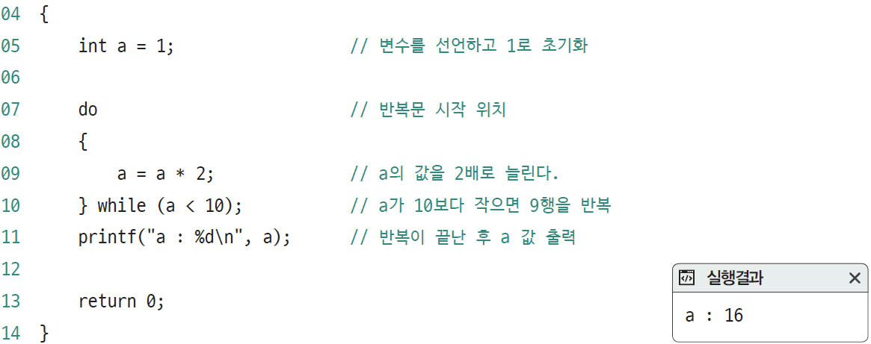
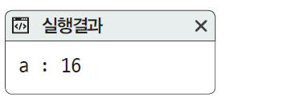
06- 1 while문, for문, do ~ while문
do~while문

Slide 6
키워드로 끝내는 핵심 포인트
while문은 반복 문장을 실행하기 전에 조건을 먼저 검사한다.
for문은 반복 횟수가 정해진 경우 사용하면 편리하다.
do~while문은 반복 문장을 실행한 후에 반복 조건을 검사한다.

Slide 7
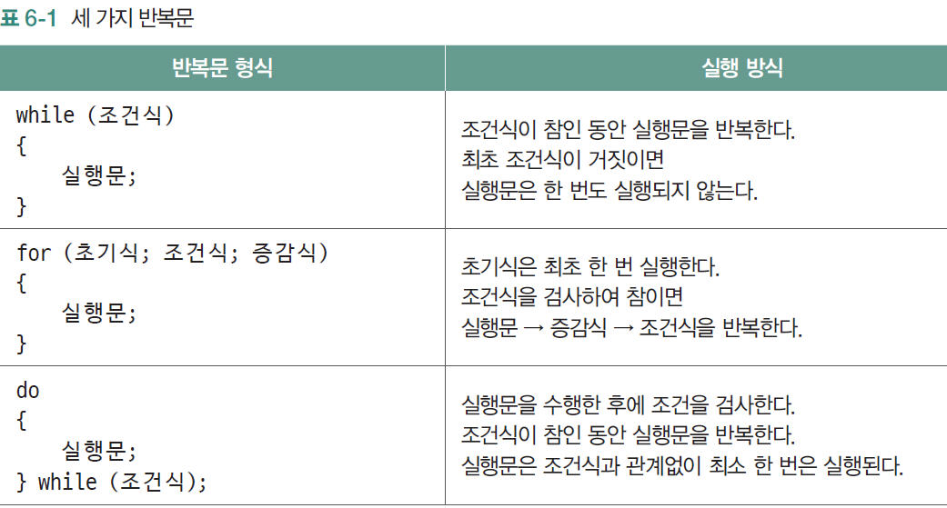
표로 정리하는 핵심 포인트

Slide 8
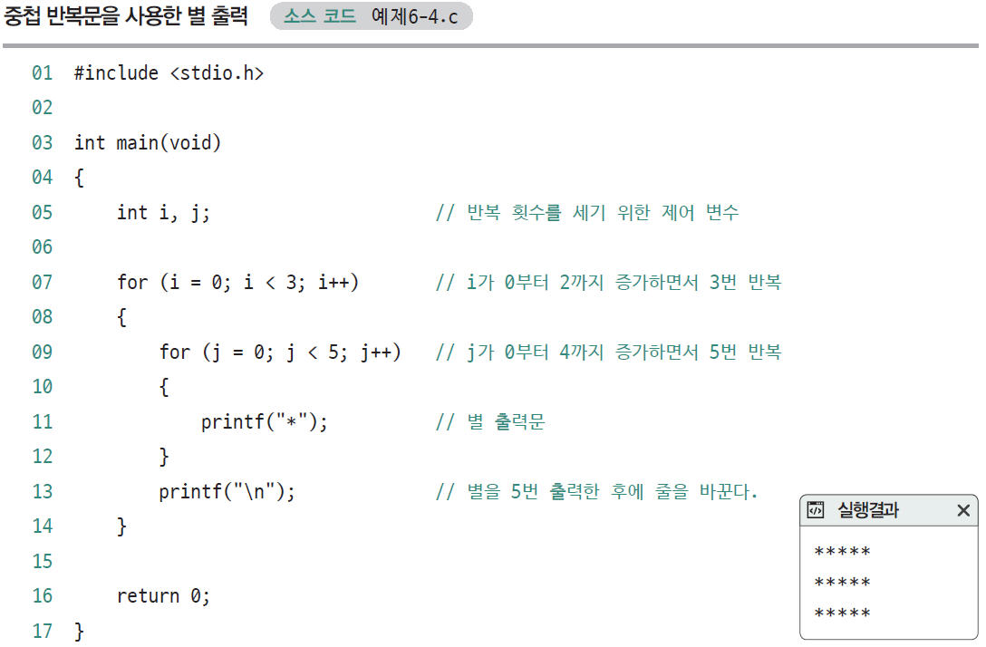
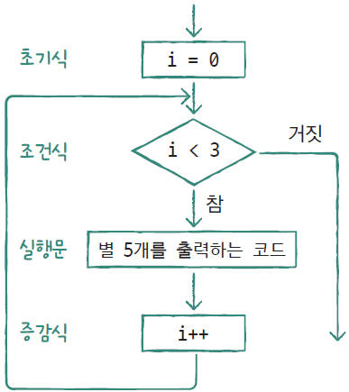
06- 2 반복문 활용
중첩 반복문 (1/2)

Slide 9
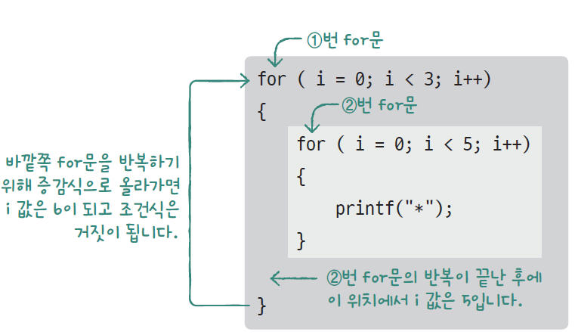
06- 2 반복문 활용
중첩 반복문 (2/2)
각 반복문이 모두 다른 제어변수를 사용해야 한다.
같은 제어변수를 사용하면 5번만 반복한다.

Slide 10
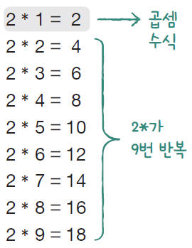



06- 2 반복문 활용
구구단 출력 (1/3)
반복되는 기본 문장을 찾아 구현한다.

Slide 11
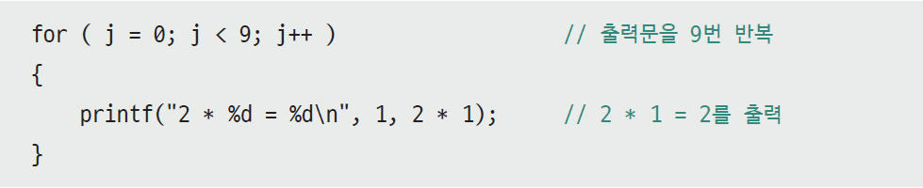
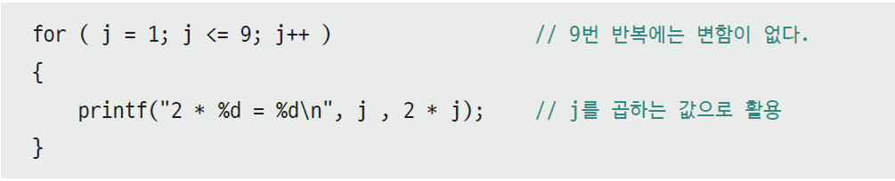
06- 2 반복문 활용
구구단 출력 (2/3)
원하는 횟수만큼 반복합니다.
반복 규칙을 적용합니다.

Slide 12
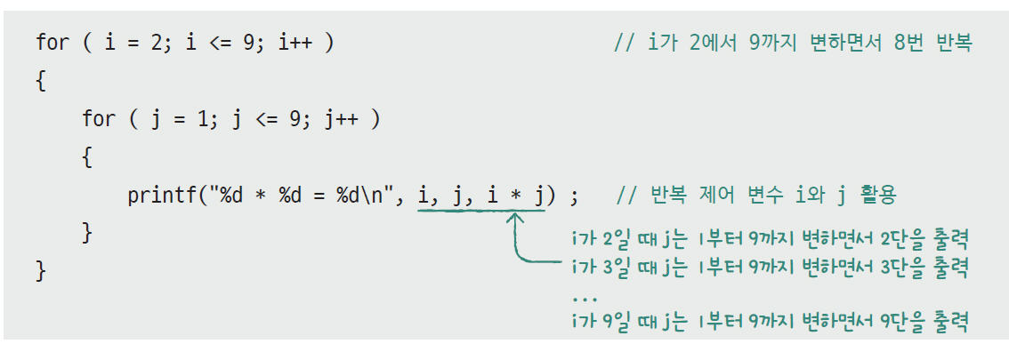
06- 2 반복문 활용
구구단 출력 (3/3)
1개 단을 출력하는 코드를 8번 반복하고 단이 바뀌도록 제어변수의 값을 조정한다.

Slide 13
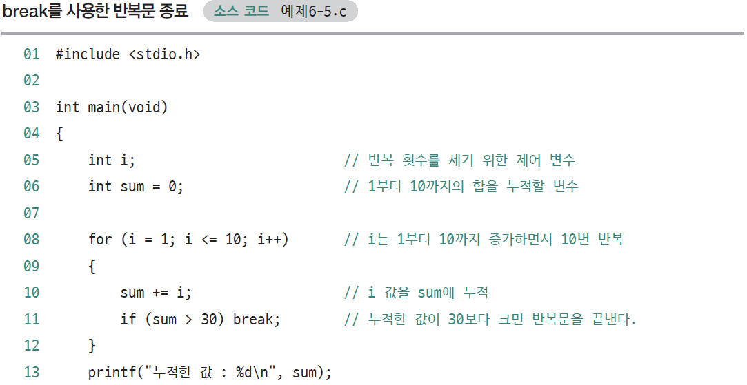
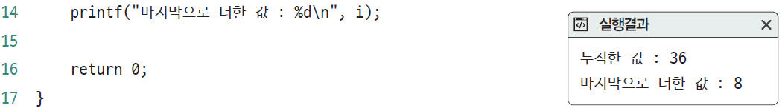
06- 2 반복문 활용
break 분기문 (1/2)
제어변수의 값을 조정한다.

Slide 14
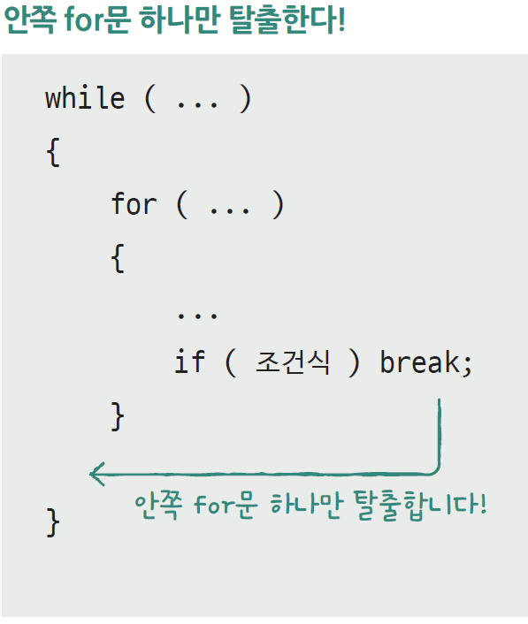
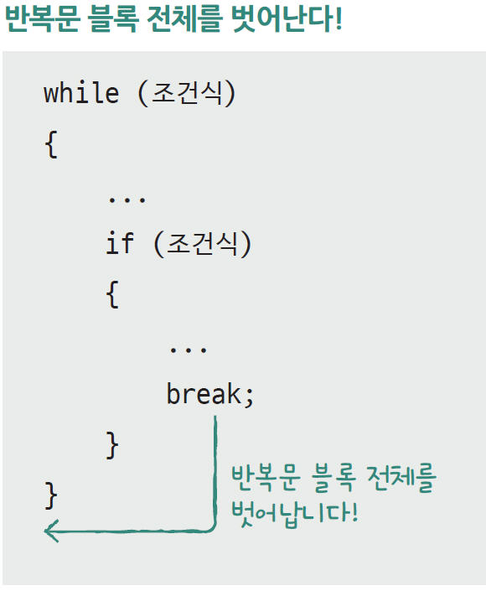
06- 2 반복문 활용
break 분기문 (2/2)

Slide 15
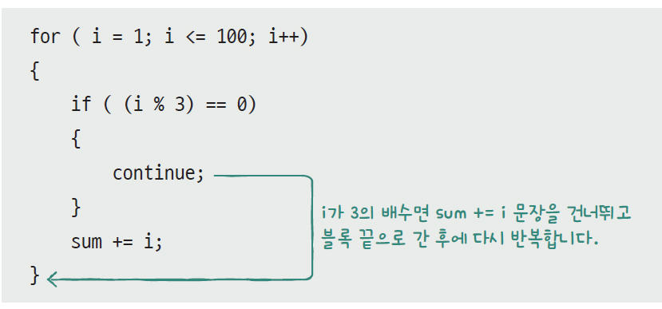
06- 2 반복문 활용
continue 분기문
반복문의 일부를 건너뛴다.

Slide 16
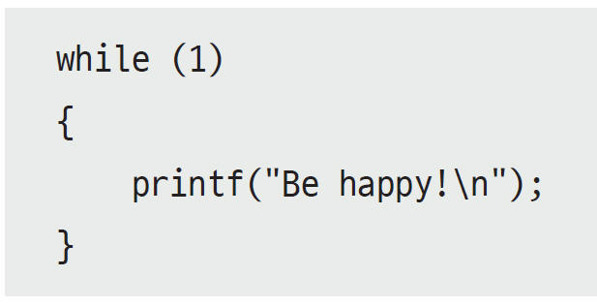
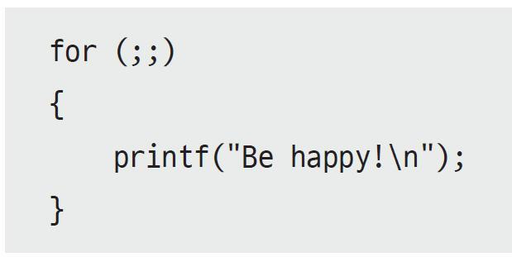
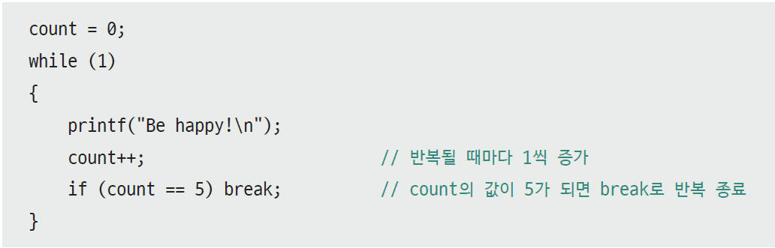
06- 2 반복문 활용
무한 반복문
break로 무한 반복문 탈출

Slide 17
키워드로 끝내는 핵심 포인트
중첩 반복문은 반복문의 실행문으로 반복문을 사용한다.
break와 continue로 반복문의 실행 방식을 바꿀 수 있다.

Slide 18
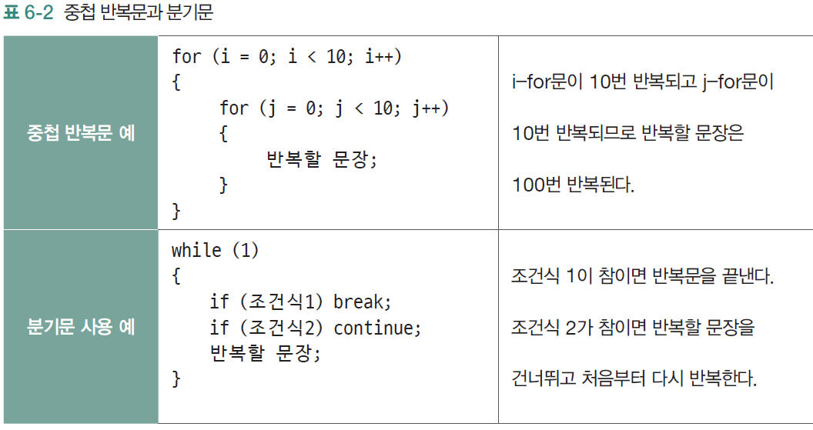
표로 정리하는 핵심 포인트

